Slide 1
大学院進学希望者への ガイダンス資料
2021年6月5日
JAXA宇宙科学研究所(ISAS)・宇宙物理学研究系
東京大学大学院理学系研究科天文学専攻
海老沢 研

Slide 2
研究室の特徴 http://www.isas.jaxa.jp/home/ebisawalab/
東大天文教室で、唯一、X線天文学を専門
東大天文教室でJAXA/ISASに属する三人のうちの一人
JAXA/ISASのX線天文グループで、唯一、東大天文教室に所属
他の教員の所属は、総研大、東大物理、東工大、都立大など
様々な科学衛星の地上システム・アーカイブ開発・運用に従事
JAXA/ISASの職員は、研究以外に何らかの運用・開発業務に従事
ISASの多くの大学院生は、教員が関わる特定の実験・開発に参加
当研究室の大学院生は、幅広くデータ解析・地上観測・実験を行う
辻本准教授(総研大)、それ以外の教職員・ポスドクにも大学院生の指導をしてもらっている
東大天文と総研大宇宙科学専攻の大学院生を隔てなく二人で指導
大学院生は様々なプロジェクトに参加することが可能（後述）

Slide 3
専門
主に人工衛星を用いたX線天文学の研究
恒星ブラックホール、巨大ブラックホール（AGN）、Ultra-luminous X-ray sources (ULXs; 中間質量ブラックホール？)
中性子星、白色矮星
銀河面からのX線放射
X線天体の地上観測（赤外線、電波）
ESO（チリ）、すばる、IRSF(南アフリカ)、ALMA、野辺山など
様々な科学衛星のデータアーカイブ開発
JAXAの業務。大学院生を投入するつもりはないが、もし興味があれば、参加も可能
DARTS, JUDO2, UDON2など

Slide 4
教育目標（理想とする学生像）
観測対象や波長にこだわっていません。
最高の装置、最高のデータを使って、少しでも、宇宙の姿が明らかにできればよし。
人工衛星を用いたスペース天文学が得意だが、地上からでも観測ができる
X線が得意だが、波長にこだわらずに観測ができる
観測装置を良く理解している。
スペース天文学のデータ解析が得意だが、地上のデータも扱える
天文衛星・地上天文台のアーカイブデータを使うことができる
衛星にも地上の天文台にも、自分で観測プロポーザルを書くことができる
自分で研究テーマを決めて論文を書くことができる

Slide 5
今までの大学院生の修士論文、博士論文
赤字は装置、青字は研究対象・内容
どれも研究室HPからダウンロード可能
修士論文
すばる多天体近赤外線撮像分光装置(MOIRCS)による銀河リッジX線放射の起源天体の研究
特異天体 XSS J12270-4859 の多波長観測 (すざく、IRSF、白色矮星と思いきや、中性子星[パルサー])
すざく衛星によるセイファート銀河の広帯域X線スペクトル変化と鉄輝線構造の研究
すざく衛星による矮新星からのX線放射の研究 (白色矮星)
すざく衛星を用いたブラックホール連星の短時間におけるX線スペクトル変動の研究
X線天文衛星「すざく」アーカイブデータを用いた天体カタログの開発
セイファート銀河が示す広帯域X線スペクトル変動に対する統一的な解釈(XMM, Suzaku, Nustar)
すざく衛星の観測中に偶然発見されたX線変動天体の研究(すざく、Swift)
成層圏気球VLBI観測の実現に向けた地上実験 (電波、気球、地上実験)
X線天文衛星XRISMの初期観測データ解析に向けた地上試験 (XRISM、地上実験)
LiteBIRD衛星における宇宙線ノイズの影響評価と機上機器によるデータ処理の検討 (LiteBIRD,地上実験)
博士論文
X-ray Spectral Study of the Seyfert 1 Galaxy MCG-6-30-15 すざく
A Statistical Study of Long-term X-ray Variabilities of Ultraluminous X-ray Sources and Galactic Black Hole Binaries Chandra, XMM, MAXI
An X-ray and Near-Infrared Study of the Galactic Ridge X-ray Emission (Chandra, すばる、IRSF)
(“Spectral modeling of the super-soft X-ray sources (白色矮星) with Monte Carlo simulation”) XMM
On the X-ray spectral variability in the Fe-K band of active galactic nuclei (XMM)

Slide 6
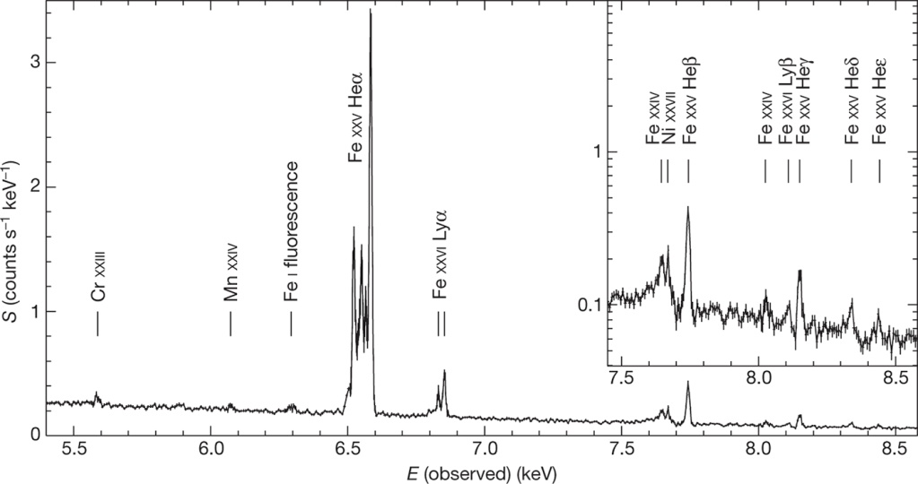
その他 (1)
「ひとみ」衛星、2016年2月打ち上げ、4月運用終了
人類最初の”マイクロカロリメーター”によるX線観測の実現
短期間のわずかな観測から、多くの素晴らしい論文が出版された
マイクロカロリメーターの威力（過去最高のエネルギー分解能）
ペルセウス銀河団の
鉄輝線スペクトル
NASAが作成したプロモーションビデオ
（必見！ YouTube NASAチャンネル）
The Hitomi collaboration Nature 535, 117–121 (2016) doi:10.1038/nature18627

Slide 7
その他(2)
2022年度、JAXA/ISASはXRISM衛星(X-Ray Imaging and Spectroscopy Mission)を打ち上げ予定
「ひとみ」でやり残したマイクロカロリメーターによるサイエンスのリカバリ
2022年度大学院入学の学生の修士・博士論文にピッタリ！
2021年3月、ISASオンライン特別公開
「熱くダイナミックな宇宙を探る XRISM 」
当研究室D2の御堂岡さん、D1の富永さんが、XRISMで調べたいことを語ってくれました。
XRISM搭載マイクロカロリメータの実験が急ピッチで進行中です。
当研究室の大学院生も、実験や試験に参加しています。

Slide 8
その他(3)
XRISMまで何をやるか？
データ解析(主著者で天文の論文を書く)とプロジェクト(実験)の両方のテーマを与えています
直近5年間の大学院生の研究テーマ
論文: MAXIによるLMC領域モニター プロジェクト: 気球VLBI実験 (修士論文)
論文:XMM衛星によるWolf-Rayet星の観測論文を出版。 AGNの観測で論文を投稿。 RXTE, NICERの中性子星データ解析をして論文準備中。 プロジェクト:XRISMマイクロカロリメーター実験(修士論文)。 KAGRA実験にも参加。
論文：MAXIのブラックホール新星発見論文を出版。NICERプロポーザルが採択され、データを解析して論文準備中（中性子星)。 プロジェクト:LiteBIRDの機上システムの開発(修士論文)。 XRISMマイクロカロリメーターの実験に参加。
論文：Chandra, Suzaku, XMMによるWolf-Rayet星の観測論文を投稿。 プロジェクト:国際宇宙ステーション上でMAXIとNICERを連携させるシステムの開発。
論文：MAXIとSwift/BATによるブラックホール新星の光度曲線の分類。 プロジェクト：XRISMマイクロカロリメーターの電磁干渉ノイズ評価。

Slide 9
その他(3)
国際卓越大学院教育プログラムについて
M1の前期に募集。M1後期から博士課程修了まで奨学金が貰える。
2018年度のM1はフォトンサイエンス国際卓越大学院に合格。
テーマは「史上初のX線連星系からの重力波検出」
2019年度のM1は宇宙地球フロンティア国際卓越大学院に合格
テーマは「LiteBIRDとXRISMを用いた宇宙インフレーションと元素の起源」
現M1が申請書執筆中。
日本学術振興会特別研究員(DC1, DC2)について
M2/D1の春に応募。採択されたらD1/D2から奨励金が支給される
現D1,M2が申請書提出した。
これらの応募を推奨します。二人の教員が全力でサポートします。

